Slide 1
Дидактика як загальна теорія інклюзивної освіти та навчання

Slide 2
План
4.1. Виникнення і розвиток інклюзивної освіти та навчання
4.2. Предмет і завдання дидактики інклюзивної освіти, її категорії
4.3. Система закладів освіти для дітей з обмеженнями життєдіяльності
4.4. Особливості організації інклюзивного навчання в ЗЗСО.

Slide 3
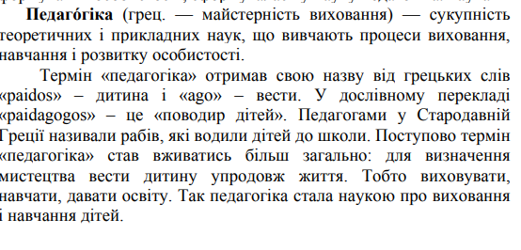

Slide 5
Завдання інклюзивної педагогіки:
• розробка нових та модернізація наявних методів навчання і виховання, навчального обладнання;
• підготовка підручників, посібників і навчально-методичного забезпечення;
визначення функцій соціально-педагогічної діяльності вчителя інклюзивного навчання;
• підготовка вчителів загальноосвітніх шкіл до виконання соціально-педагогічної діяльності та її функцій: комунікативної, охоронно-захисної, діагностичної, превентивної, корекційно-розвивальної, реабілітаційної, соціально-терапевтичної;
• посилення соціалізуючої та корекційно-розвивальної мети уроку

Slide 6
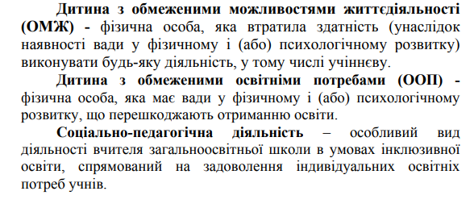
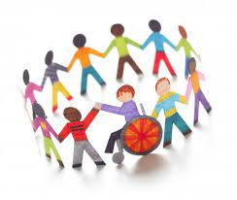
Основні категорії інклюзивної педагогіки:

Slide 7
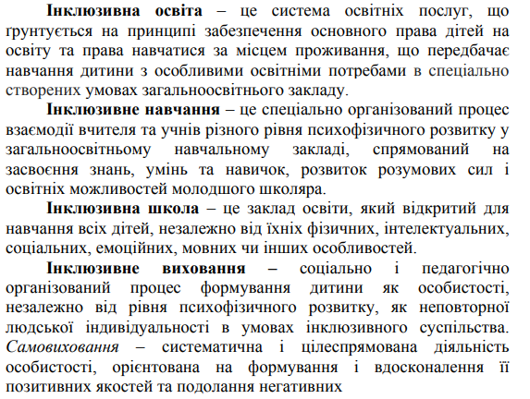
Основні категорії інклюзивної педагогіки:

Slide 8
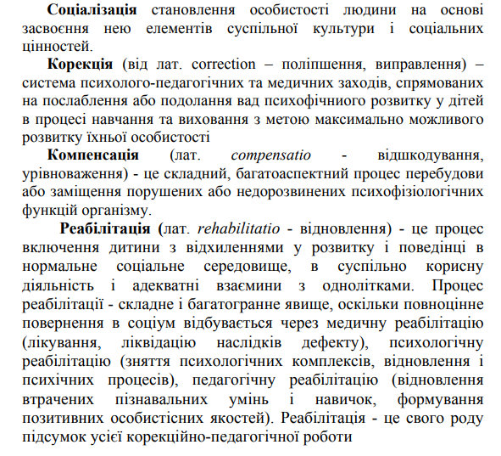
Основні категорії інклюзивної педагогіки:

Slide 9
Виникнення і розвиток інклюзивної освіти та навчання
Інноваційна освітня концепція інклюзивної освіти і навчання почала активно розвиватися приблизно з 1970 років. Навчання дітей з обмеженими можливостями здоров'я в економічно розвинених країнах проходить, наскільки це можливо, у звичайних школах.

Slide 10
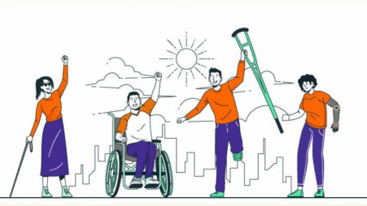
9 грудня 1975 р. Генеральна Асамблея ООН ухвалила Декларацію про права інвалідів. У ній зазначено, що: "Інваліди, незважаючи на причину, характер і складність їхніх каліцтв або порушень, мають ті ж основні права, що й їхні співгромадяни того ж віку".
У цьому нормативно-правовому документі заявлено, що люди з інвалідністю мають отримувати необхідну підтримку, яка б дала змогу максимально виявити свої можливості й здібності та прискорила процес їхньої інтеграції у суспільство.

Slide 11
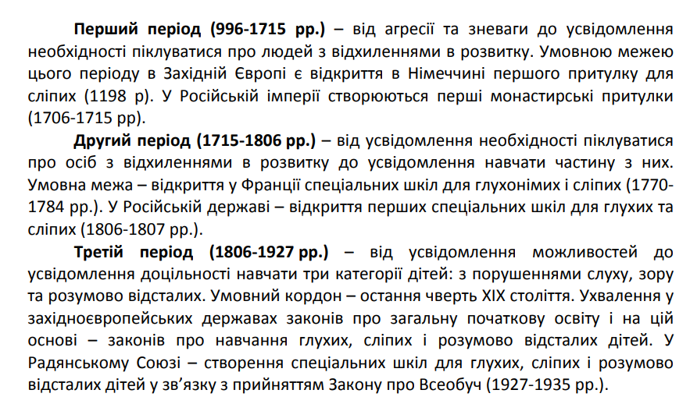

Slide 12
Від сегрегації до десегрегації шкіл.
Сегрегація - розміщення владою дітей з особливими освітніми потребами у спеціальні навчальні заклади, що змушує їх вести ізольоване життя. Упродовж тривалого часу проблеми людей з розумовими та фізичними вадами ускладнювалися обмеженими можливостями суспільства, яке концентрувало основну увагу на недоліках, а не на потенційних можливостях цих осіб;
У США і Європі інклюзивне навчання одержало розвиток у кілька підходів:
ловать на PowerPointBase.com!
Мейнстрімінг (від англ. mainstream, тобто вирівнювання, приведення до розповсюдженого зразка). Мейнстрімінг належить до такої соціально-освітньої стратегії, коли учні з обмеженими можливостями здоров'я спілкуються з однолітками на святах, у рамках різних дозвіллєневих програм, а якщо вони навіть і включені у класи масової школи, те насамперед це зроблено для розширення соціальних контактів, але не для досягнення освітньої мети;
Розширення доступу до освіти
Інклюзія (від англ. inclusion – включення). Інклюзія – це реформування школи, перепланування навчальних приміщень і приведення навчальних програм до потреб дитини з обмеженими можливостями здоров'я. Інклюзивні школи мають не лише забезпечити високоякісною освітою всіх дітей, а й сприяти усуненню дискримінаційних установок і настроїв, створювати сприятливу атмосферу у громадах для розвитку інклюзивного суспільства, змінюючи перспективи соціального облаштування.
Інтеграція – приведення у відповідність потреб дітей, у яких відзначаються психічні й фізичні порушення, із системою освіти, що залишається в цілому незмінною.

Slide 13
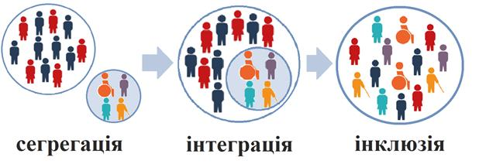
Перехід від сегрегації до інклюзії
“Сегрегація”- діти з ООП та з типовим розвитком навчаються окремо в різних закладах.
“Інтеграція” – спільне навчання в одній школі за різними навчальними програмами.
“Інклюзія” – спільне навчання в одному класі з психолого-педагогічним супроводом.

Slide 14
Важливим кроком у модернізації системи освіти дітей з особливостями психофізичного розвитку, наближенням її до європейських стандартів стала ратифікація у 2009 р. Верховною Радою України Конвенції ООН «Про права інвалідів» і Факультативного протоколу до неї, мета яких полягає в заохочені, захисті й забезпеченні повного й рівного здійснення всіма людьми з інвалідністю всіх прав людини й основоположних свобод.
У 2001 р. Міністерство освіти і науки України, Інститут спеціальної педагогіки АПН України та Всеукраїнський фонд „Крок за кроком” започаткували науково-педагогічний експеримент „Соціальна адаптація та інтеграція в суспільство дітей з особливостями психофізичного розвитку шляхом організації їх навчання у загальноосвітніх закладах”, основна мета якого є розробка і реалізація механізму інтеграції дітей з особливостями психофізичного розвитку в загальноосвітні навчальні заклади, ранньої інтеграції цих дітей в соціальне середовище з урахуванням їх типологічних та індивідуальних особливостей .
Остаточно інклюзивна освіта стала підтримуватись законодавчою базою України з 2010 року, коли до Закону України „Про загальну середню освіту” були внесені зміни, згідно з якими загальноосвітні навчальні заклади могли повноправно створювати спеціальні та інклюзивні класи для навчання дітей з особливими потребами. У жовтні 2010 року МОН молоді та спорту України затвердило „Концепцію розвитку інклюзивної освіти”, а в серпні 2011 року Кабінет міністрів України затвердив „Порядок організації інклюзивного навчання в загальноосвітніх навчальних закладах”, де у загальному вигляді окреслюються конкретні заходи щодо організації цієї інноваційної форми освіти, надання освітніх послуг учням, створення умов для безперешкодного доступу до таких закладів, забезпечення їх навчально-методичними, наочно-дидактичними посібниками та індивідуальними засобами, створення інклюзивних класів, комплектування та наповнення їх учнями, а також забезпечення шкіл з інклюзивною формою навчання відповідними педагогічними кадрами

Slide 15
4.2. Предмет і завдання дидактики інклюзивної освіти, її категорії
Дидактика (грец. «didaktikus» - навчаю) – це галузь педагогіки, що розробляє теорію навчання та освіти. Вона вивчає теорію інклюзивної освіти і навчання, закономірності, форми, засоби і методи.
Предметом дидактики інклюзивної освіти – є двосторонній процес вчителя і учнів: діяльність вчителя початкових класів (викладання) і учбова діяльність учня (учіння), котрий спрямований на створення комфортних умов для особистісного розвитку і творчої самореалізації молодших школярів з різним рівнем психофізичного розвитку.

Slide 16
У змісті інклюзивного процесу можна виділити наступні ключові проблеми інклюзивного навчання:
1
хто навчається, які групи дітей з особливими освітніми потребами можуть навчатися у загальноосвітній школі;
2
де навчатися, які форми організації інклюзивного навчання найбільш придатні для навчання в умовах загальноосвітньої школи (повна інклюзія, часткова чи тимчасова інтеграція);
3
чого навчати, який зміст освіти забезпечить інклюзивну освіту;
4
коли навчати, які найсприятливіший вік дитини для інклюзивного навчання;
хто навчає, яку підготовку повинен мати учитель початкової школи для роботи з дітьми з особливими освітніми потребами в умовах інклюзивної освіти.
5

Slide 17
Провідними категоріями дидактики є:
освіта, навчання, самоосвіта, викладання, учбова діяльність, закономірності, принципи освіти та навчання,
навчальний процес і його компоненти: зміст, форми, засоби, методи, результати; елементи навчання: знання, уміння та навички; мотивація, потреби, інтереси.

Slide 18
Система закладів освіти для дітей з обмеженнями життєдіяльності
Систему освіти для дітей з обмеженими можливостями здоров’я, донедавна і нині, складають:
Навчально-реабілітаційні центри
Спеціальні заклади
Класи в закладах загальної середньої освіти
Honest
Школи-інтернати
Strategic

Slide 19
Система освіти - це сукупність складників освіти, рівнів і ступенів освіти, кваліфікацій, освітніх програм, стандартів освіти, ліцензійних умов, закладів освіти та інших суб’єктів освітньої діяльності, учасників освітнього процесу, органів управління у сфері освіти, а також нормативно-правових актів, що регулюють відносини між ними.

Slide 20
При цьому освіту діти з особливими освітніми потребами можуть отримати, навчаючись за різними моделями. У реальних умовах існують наступні моделі навчання дітей з обмеженими можливостями здоров'я:
Медична модель, яка передбачає навчання дітей з обмеженими можливостями здоров’я у закладах спеціальних світи. Дана модель визначена як сегрегаційне навчання у закладах спеціальної освіти інтернатного типу;
Модель нормалізації (інтеграція), котра забезпечує доступ дітей з обмеженими можливостями здоров’я до навчання у заклади загальної середньої освіти з урахуванням їхньої адаптації до існуючих у ній умов: інтегроване навчання у корекційних класах;
Соціальна (інклюзивна) модель ґрунтується на створенні такого універсального дизайну у закладі освіти - дизайн предметів, навколишнього середовища, освітніх програм та послуг, що забезпечує здобувачам освіти максимальну придатність для використання всіма особами без необхідної адаптації чи спеціального дизайну.

Slide 21
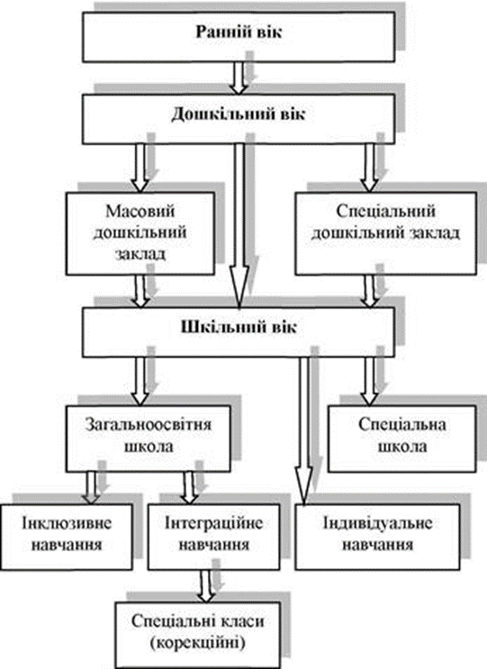
Існуюча система спеціальних закладів для дітей з обмеженнями здоров’я має вертикально-горизонтальну структуру.
Вертикальна структура базується на вікових особливостях учнів та рівнях загальноосвітніх програм.
Вона визначається віковими періодами: раннього дитинства
( від 0 до 3 років); дошкільний період
( з 3 до 6- 7 років); період шкільного
(з 6-7 до 16 років) професійного навчання ( з 16-21 років)
Мал.1 Вертикальна система освіти для дітей з особливими можливостями життєдіяльності

Slide 22
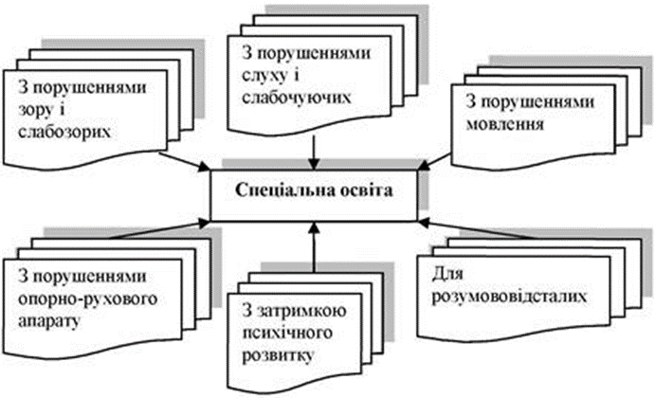
Горизонтальна структура освіти враховує психофізичний розвиток дитини, особливості її пізнавальної діяльності і характер порушення. Горизонтальна структура спеціальної освіти представлена спеціальними закладами, у яких навчаються діти з порушеннями:
Горизонтальна система спеціальної освіти в Україні
слуху, слабочуючих;
зору, слабозорих;
мовлення;
опорно-рухового апарату;
інтелектуального розвитку;
психічного розвитку;
комбінованими порушеннями.
Вона включає наступні типи спеціальних навчальних закладів :
Мал. 2. Горизонтальна система спеціальної освіти в Україні

Slide 23
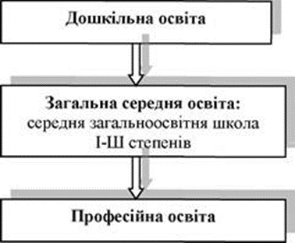
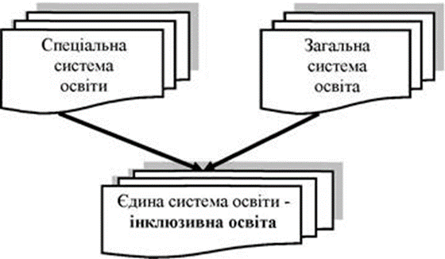
Єдина система освіти – інклюзивна освіта
Рівні системи інклюзивної освіти в Україні
Мал. 3. Єдина система освіти – інклюзивна освіта
Мал. 4. Рівні системи інклюзивної освіти в Україні

Slide 24
Для цього керівникам закладів освіти необхідно подбати про забезпечення:
безперешкодного доступу учнів з порушеннями опорнорухового апарату, зокрема тих, що пересуваються на візках, та дітей з вадами зору до будівель та приміщень закладу
відповідними педагогічними фахівцями, необхідними навчально-методичними і наочно-дидактичними посібниками та індивідуальними технічними засобами навчання;
психолого-педагогічного супроводу учнів як комплексної система заходів з організації освітнього процесу та розвитку школяра, передбачених індивідуальною програмою розвитку;
психологічної підтримки вчителів;
облаштування кабінетів для професійної діяльності кожного фахівця команди з метою проведення корекційно-розвиткових та реабілітаційних занять

Slide 25
Особливості організації інклюзивного навчання в ЗЗСО.
В інклюзивному закладі створюються найоптимальніші (спеціальні) умови здобуття освіти зазначеними учнями.
Процес створення необхідних умов відбувається для того, щоб інклюзія дітей з особливостями життєдіяльності в системі соціальних відносин в інклюзивному освітньому середовищі проходив максимально ефективно, адже він є надзвичайно складним.

Slide 26
З 1 січня 2022 року інклюзивне навчання організовують за новим порядком. Уряд затвердив нову форму індивідуальної програми розвитку, ввів рівні підтримки в освітньому процесі для учнів з ООП, які навчаються в інклюзивних класах, і встановив правила надання підтримки.
Міністерство освіти і науки визначило серед напрямів своєї діяльності пріоритетним розвиток інклюзивного навчання. І саме тому відомство активно працює над створенням нових можливостей для дітей з особливими освітніми потребами
МОН стоїть на засадах формування безперешкодного освітнього середовища, як це визначено Законом України «Про освіту» та Національною стратегією зі створення безбар’єрного простору в Україні на період до 2030 року.

Slide 27
Забезпечення якісного інклюзивного навчання
Умови:
визначення особливих освітніх потреб дитини;
підвищення кваліфікації педагогічних працівників;
створення інклюзивного освітнього простору;
надання освітніх, психолого-педагогічних та корекційно-розвиткових послуг;
забезпечення учнів спеціальними засобами корекції психофізичного розвитку;
здійснення психолого-педагогічного супроводу дитини протягом усього періоду навчання із обов’язковим залученням батьків до освітнього процесу.

Slide 30
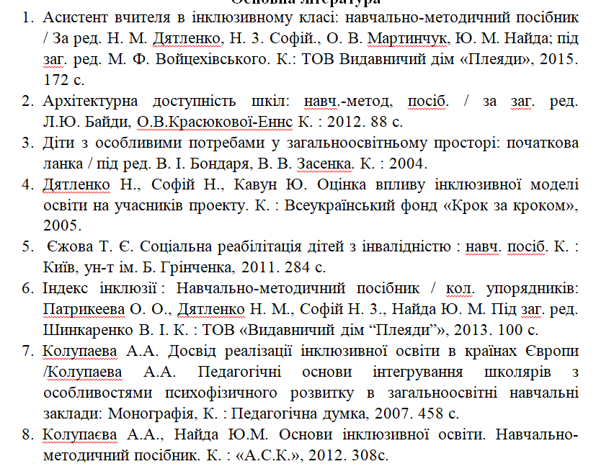
Список літератури:

Slide 31
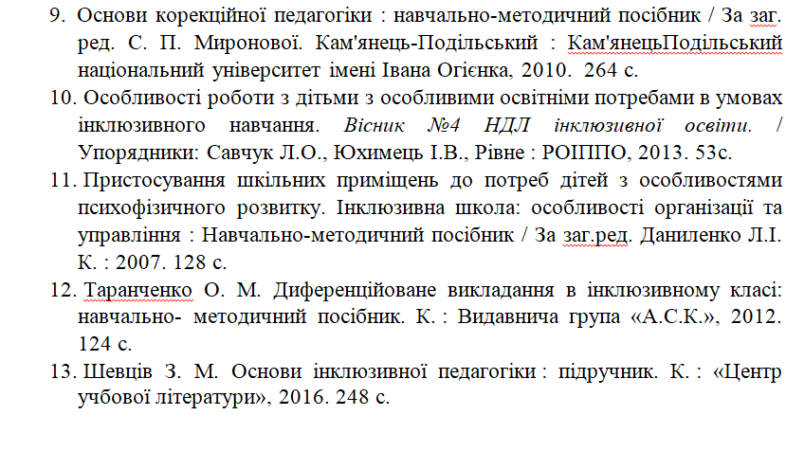
Список літератури:

Slide 32
Дякую за увагу !

